Slide 1

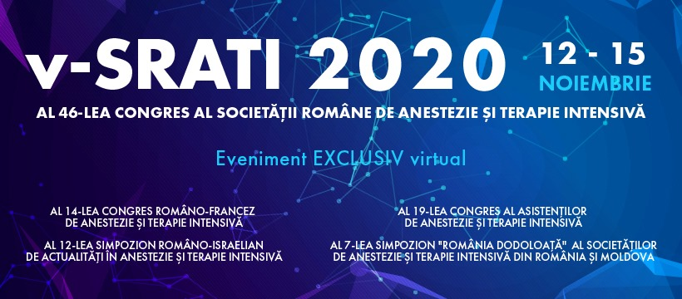
Prof. Serban-Ion Bubenek-Turconi MD
President – Romanian Society of Anaesthesia and Intensive Care (SRATI)
Member of Board of Directors and NASC Chairman - European Society of Anaesthesiology and Intensive Care (ESAIC)
“Carol Davila” Medical University of Bucharest - Chair ”Fundeni Clinics” Anaesthesia and Intensive Care Dept.
Visiting Professor of Tel Aviv Faculty of Medicine, Israel
Examiner for European Diploma in Anaesthesia and Intensive Care
Assistant Etranger de l’Universite Pitie-Salpetriere, Paris VI
RAPORT de ACTIVITATE al S.R.A.T.I. în PANDEMIE
Martie - Noiembrie 2020

Slide 2
1. Activitatea SRATI in pandemie:
www.srati.ro
Ghid COVID-19 SRATI / 15.03.2020
Revizia 2 / 02.11.2020
20.03.2020 am finalizat primul Recensământ al secțiilor ATI, transmis către MS
apoi, alte Protocoale și Ghiduri Internaționale pe site SRATI
am elaborat Protocol Plasma Convalescentă
am elaborat Protocol Ozonoterapie
01.04.2020: dezvoltare Soft COVATI-RO oferit gratuit M.S. și M.A.I.

Slide 3
2. Acțiuni SRATI pe perioada pandemiei: ajutoare catre colegi
măști, botoși, combinezoane, botoși

Slide 4
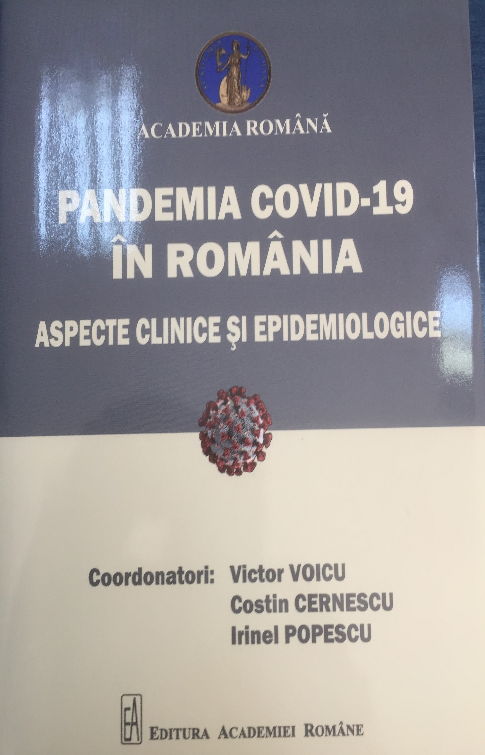
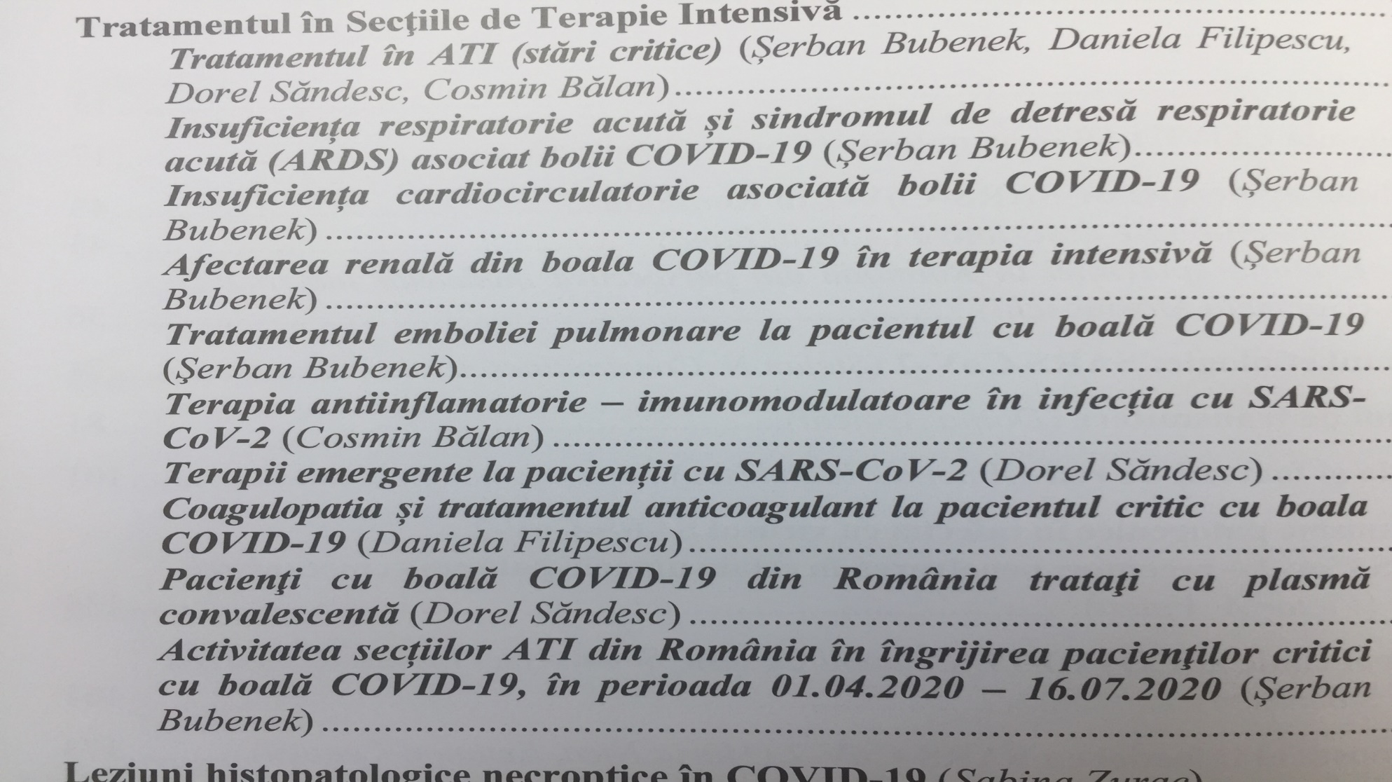
3. Acțiuni SRATI pe perioada pandemiei: ajutoare catre colegi
Cartea Pandemia COVID-19 în România
cumpărare 300 bucăți (16.500 RON)
- am trimis câte 1 exemplar către 226 secții ATI

Slide 6


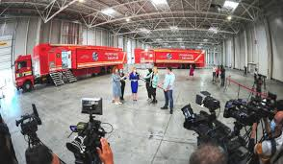
4. Sponsorizări primite și distribuite, în bunuri:
de la Firma AROBS Cluj: - 40.000 măști FFP 2
- 5.000 combinezoane
trimise către secțiile ATI a 160 spitale!
compania MEDIA FACTORY: CAMPANIE + TELEDON: “România are nevoie de ATI!”
SRATI &
- 4 CAMIOANE TIR cu unități ATI MOBILE 12 x 4 = 48 paturi ATI
- 4 Aparate OZONOTERAPIE (Timișoara, Bistrița, București x 2)
- 60 VENTILATOARE!
Fundația ALTEX: 5 ventilatoare și 5 monitoare

Slide 7
5. Activitatea SRATI in pandemie:
Peste 25 specialiștii SRATI au asigurat suport pentru MS și Banca Mondială pentru achiziționarea și repartizarea:
400 ventilatoare de înaltă performanță
600 monitoare complexe
290 paturi ATI
400 stații cu injectomate
+ suplimentare până la mijloc de DECEMBRIE cu:
60 ventilatoare
60 monitoare
60 paturi ATI
Specialiști SRATI au evaluat proiectele și POIM depuse la MS de către spitale
VOLUNTARI membrii SRATI în ITALIA și Republica MOLDOVA!

Slide 8


A Doua Analiză a resurselor ATI la nivel național – OCTOMBRIE 2020
Societatea Romana de Anestezie si Terapie Intensiva (SRATI)
Analiza a inclus rapoarte realizate cu sprijinul medicilor ATI din 191 de Sectii ATI din Romania, în perioada 1-20 octombrie 2020.
VĂ MULȚUMIM!
In perioada Martie-Octombrie 2020, SRATI a sustinut proiectele de achizitie desfasurate de Ministerul Sanatatii cu 25 de medici ATI.
Prof. Dr. Serban Bubenek
Prof. Dr. Dorel Sandesc
As. Univ. Dr. Alexandru Rogobete

Slide 9
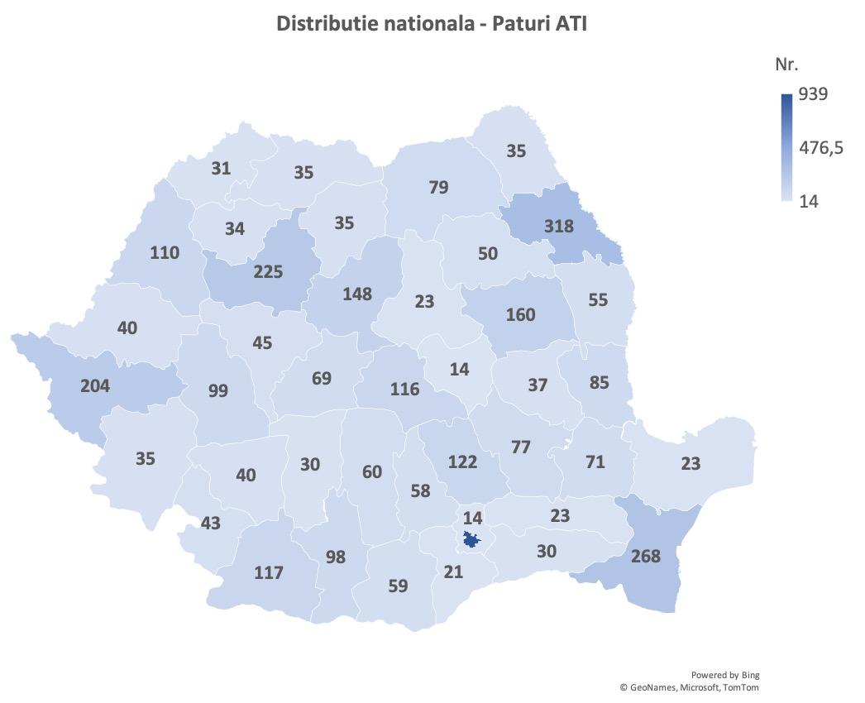
Paturi ATI distributie nationala valabil la 19 oct. 2020
Sursa: Analiza Nationala SRATI / 1 octombrie
Total General ATI | 4175, din care:
Paturi TI | 3065
Paturi SPA | 401
Paturi TIIP | 709
TI – terapie intensive, SPA – supraveghere post-anestezica, TIIP – terapie intensiva intermediara post-operatorie
B: 939
*La care se adauga:
1. 5 Unitati TI mobile:
6 x 12 paturi = 72 paturi complet functionale
2. 1 Spital modular ROL2 = 23 paturi complet functionale
3. 1 Spital modular Letcani = 48 paturi complet functionale
4. 1 Modul ATI - Spitalul Elias = 38 paturi complet functionale
TOTAL GENERAL Spitale Modulare: 181 paturi complet functionale
Nota*: Paturi ATI COVID-19 raportate de
Ministerul Sanatatii (Nr. 1091). In ultima perioada,
un numar important de spitale au creat noi zone
ATI COVID-19. Dupa avizarea DSP, se va raporta
numarul actualizat.

Slide 10
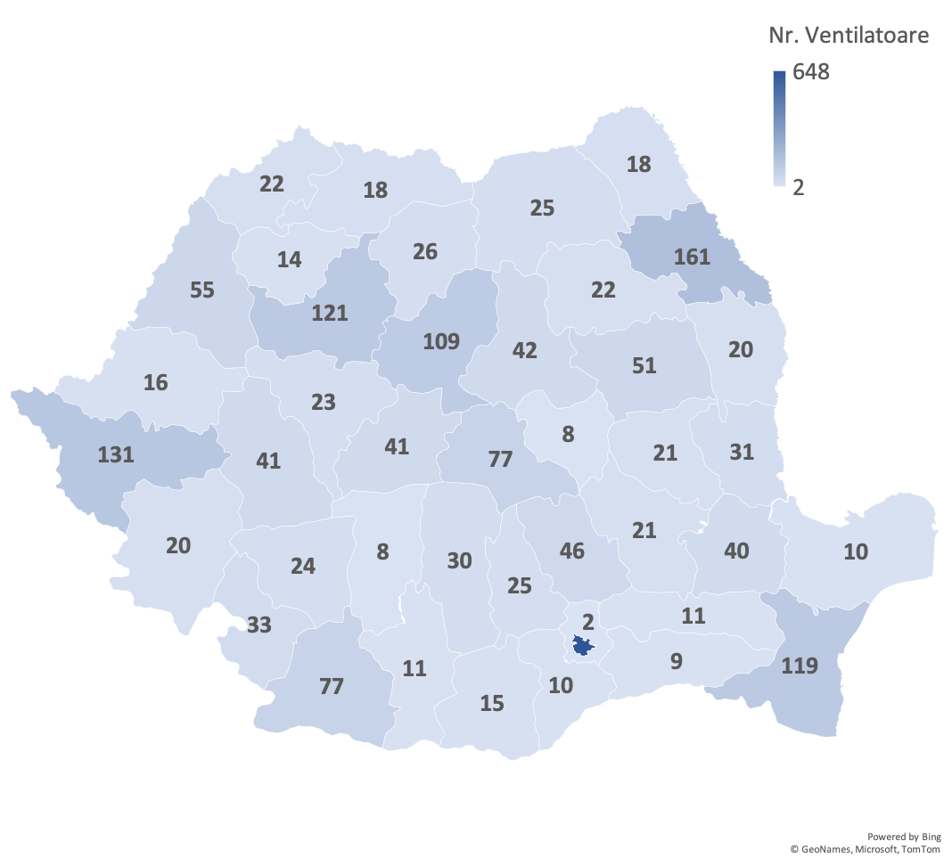
Ventilatoare mecanice distributie nationala valabil la 19 oct 2020
Sursa: Analiza Nationala SRATI / 1 octombrie
Total General Ventilatoare mecanice | 2252
Total General Ventilatoare de transport | 262
B: 648

Slide 11
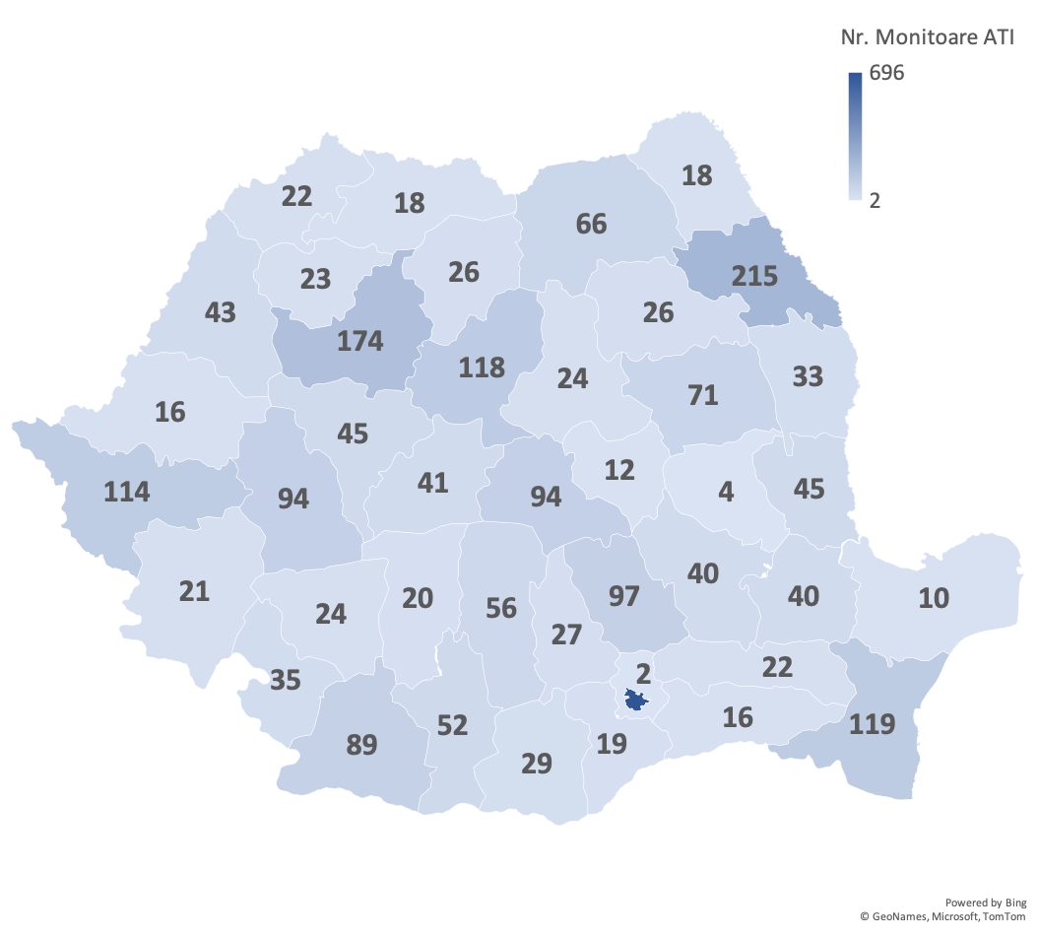
Monitoare functii vitale ATI distributie nationala valabil la 19 oct. 2020
Sursa: Analiza Nationala SRATI / 1 octombrie
Total General Monitoare ATI | 2756
Total General Monitoare de transport | 206
B: 696

Slide 12
Cresterea capacitatii de raspuns
*Ventilatoare mecanice ATI functionale
Analiza raportata la baza de date SRATI (Aprilie/Octombrie 2020)
+ 99% (TOTAL GENERAL, Aprilie-Decembrie)
+ 15% (din MS-UMPBM)
+ 73% (Aprilie-Octombrie)***
**
*
* Analiza SRATI (aprilie 2020) a inclus doar secțiile ATI din spitale mari
** Analiza SRATI (octombrie 2020) a inclus toate spitalele cu secții ATI
*** Analiza SRATI (octombrie 2020) include 197 de ventilatoare reconditionate de DGSU

Slide 13
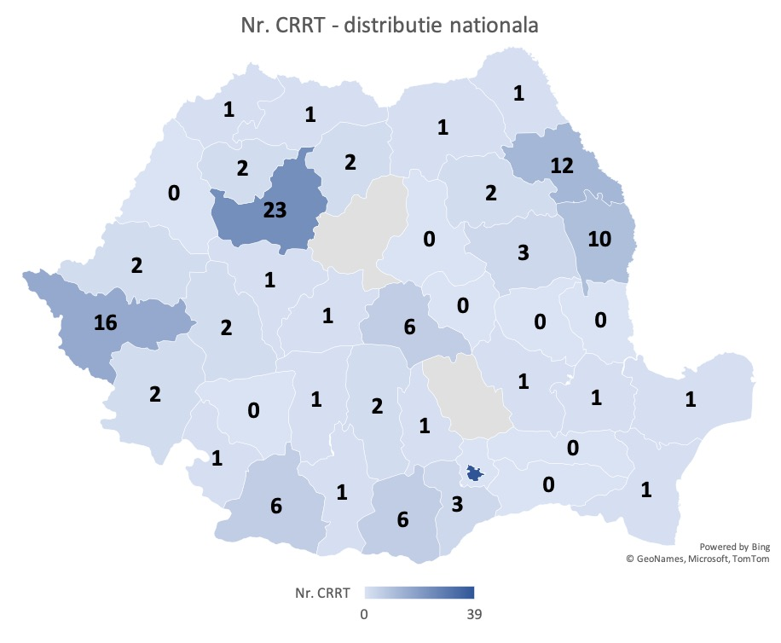
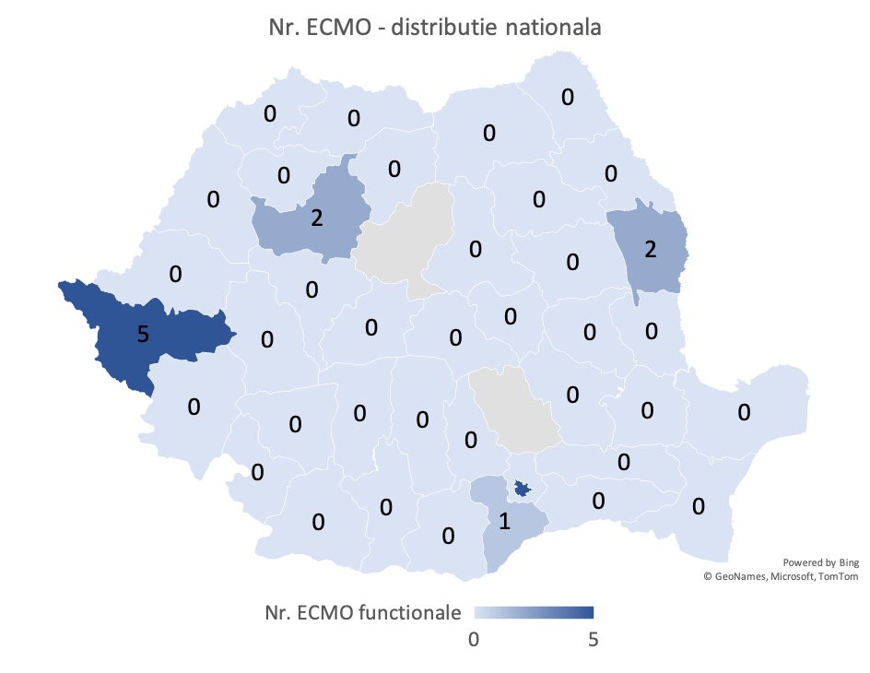
Evaluare nationala
Dispozitive de epurare extra-corporeala
Sursa: Analiza Nationala SRATI / 1 octombrie
5
39
TOTAL GENERAL | 163
TOTAL GENERAL | 15

Slide 14
Evaluare nationala
Dispozitive mobile pentru investigatii imagistice - ECOGRAFE
TOTAL GENERAL: 213
Sursa: Analiza Nationala SRATI / 1 octombrie

Slide 15
Evaluare nationala
Dispozitive mobile pentru investigatii imagistice
RX MOBIL
TOTAL GENERAL: 84
Sursa: Analiza Nationala SRATI / 1 octombrie

Slide 16
Evaluare nationala
Sali de operatie functionale (includ aparat de anestezie)
TOTAL GENERAL: 1062
Sursa: Analiza Nationala SRATI / 1 octombrie

Slide 17
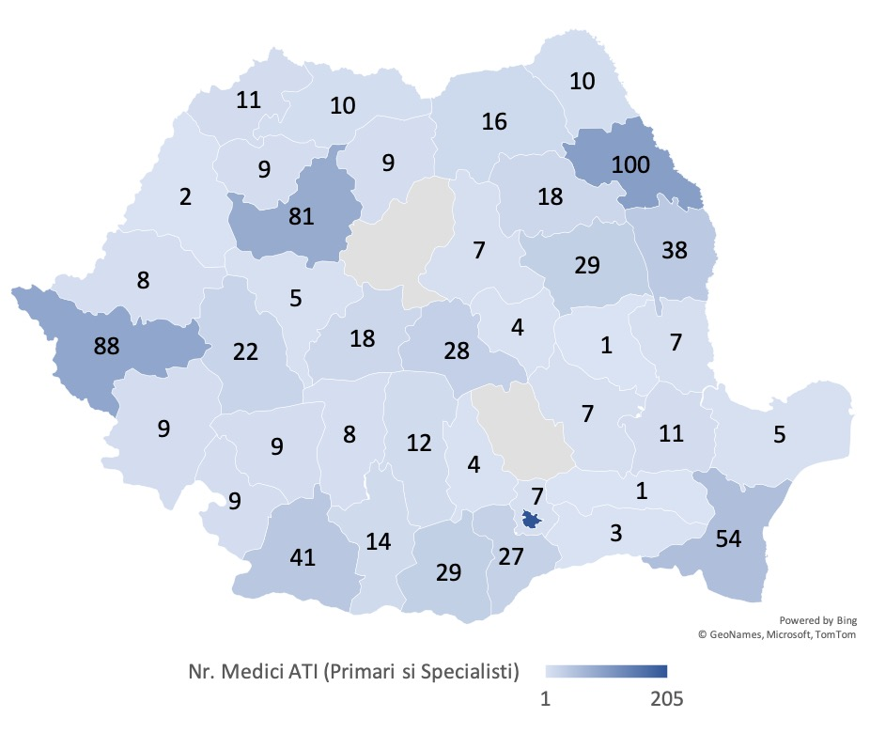
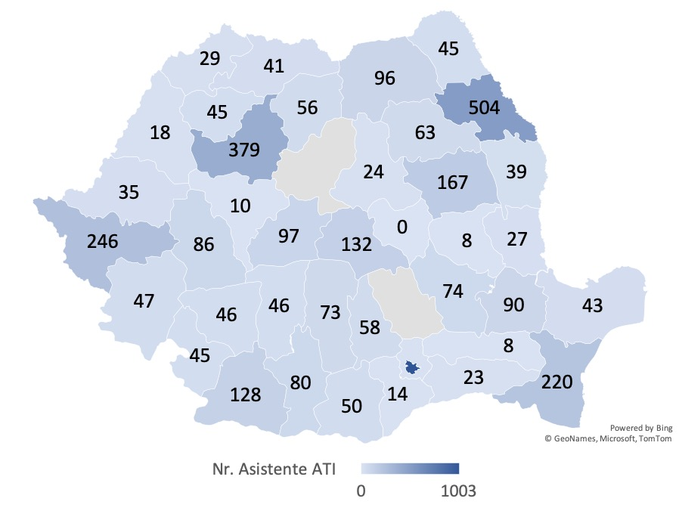
Evaluare nationala
Personal ATI
Nr. Medici ATI (primari/specialisti), din care: | 1159
* Nr. Medici ATI Universitari | 65
Nr. Medici ATI Rezidenti (an I-V) | 750
Nr. Asistente ATI | 4989
Nr. Infirmiere ATI | 1849
Nr. Ingrijitoare curatenie | 259
Sursa: Analiza Nationala SRATI / 1 octombrie
B:203
B:1003

Slide 18
Evaluare nationala in dinamica
Nr. Posturi ATI de lucru = Nr. săli operație + Nr paturi ATI
.
Raport Nr. Posturi ATI de lucru / Nr. Medici ATI
-28.6 %
-10.8 %
Raport
2.3
Raport
3.2
Raport
3.5
-36.3 %

Slide 19
Evaluare nationala in dinamica
Raport Nr. Posturi ATI de lucru/Nr. Asistente ATI
-28.5 %
-9.3 %
Raport
1.9
Raport
2.6
Raport
2.9
-35.2 %
N.B. Deoarece asistentele ATI lucrează în ture de 12 ore, RAPORTUL REAL este de 4 ori mai mare: 7,6 - 10,4 - 11,6

Slide 20
Evaluare nationala
Personal ATI
Sursa: Analiza Nationala SRATI / 1 octombrie

Slide 21
6. Conform soft COVATI-RO:
Activitatea secțiilor ATI 01.04 - 11.11.2020: 5.552 pacienți critici COVID-19 îngrijiți în secțiile ATI!

Slide 22
11.11.2020 08.00 PM
ᵻ 46,4%
10.150 pts. from Asia, Europe and North America
- In patients with completed ICU admissions with COVID-19 infection, combined ICU mortality varied between 24.5 %% to 97.2% and the mean was 41.6% (34.0–49.7%).

Slide 23
11.11.2020 08.00 PM
12 cases RO, not so bad

Slide 24
11.11.2020 08.00 PM

Slide 26
7. Proiect SIEC – (2)
649 de posturi- paturi ATI (informatizate și monitorizate)
275 de posturi -săli de operaţie
Nr. | Denumire entitate
0 | HUB Min. Sanatatii / HUB-MS
București
1 | Spitalul de Urgenta “Bagdasar Arseni” București
2 | Spitalul de Urgenta “Sf. Ioan” București
3 | Spitalul de Urgenta “Sf. Pantelimon” București
4 | Spitalul Clinic de Urgenta București
5 | Spitalul Universitar de Urgenta București
6 | Spitalul de Chirurgie Plastică Reparatorie și Arsuri București
7 | Spitalul de Urgente Pediatrice “M.S. Curie” București
8 | Spitalul de Urgenta pentru Copii “G. Alecsandrescu” București
Cluj-Napoca
9 | Institutul Inimii de Urgență pentru Boli Cardiovasculare "Nicolae Stăncioiu" Cluj-Napoca
10 | Institutul Oncologic "Prof. Dr. I. Chiricuța" Cluj-Napoca
11 | Institutul Regional de Hepatologie si Gastroenterologie “ O. Fodor” Cluj-Napoca
12 | Spitalul Clinic Județean de Urgenta Cluj-Napoca
Iași
13 | Institutul Regional de Oncologie Iași
14 | Spitalul Județean de Urgenta “Sf. Spiridon” Iași
Târgu Mureș
15 | Institutul de Urgență pentru Boli Cardiovasculare și Transplant Târgu Mureș
16 | Spitalul Județean de Urgentă Târgu Mureș
Timișoara
17 | Institutul de Boli Cardiovasculare Timișoara
18 | Spitalul Clinic Județean de Urgenta Timișoara
28.00.000 Euro

Slide 27
8. Memorii către MS
ptr. MODIFICAREA O.M.S. 489 / 2020
ptr sporuri unice în ATI: există diferențe de 25 -40% între spitalele de urgență în proprietatea MS vs spitale autorități locale, în favoarea celor din urmă
propunere:85 % spor minim unic

Slide 28
8. Elemente și propuneri de REFORMĂ
MEMORIU de Modificare OM.1500 / 2009
- definire post lucru în afara blocului operator , STOMATOLOGIE
- dotări diferențiate sedare minimă / sedare profundă
Secțiile ATI infecțioase devin secții TI categoria I
personal nou în toate secțiile ATI: - medic cu atestat de TI
- medic infecționist
- medic farmacologie clinică sau farmacist clinician
- administrator
● Refacerea normării pe paturi ptr.: medici, asistente, infirmiere conform norme EU

Slide 29
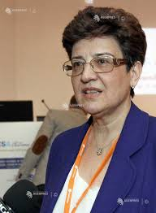
9. Relații cu WFSA și ESAIC
Dna Prof. Daniela Filipescu a fost aleasă în luna AUGUST:
SECRETAR GENERAL al WFSA !

Slide 30
10. Congresul SRATI on-line 2020
12 - 15 NOIEMBRIE 2020
Eveniment EXCLUSIV virtual

Slide 31
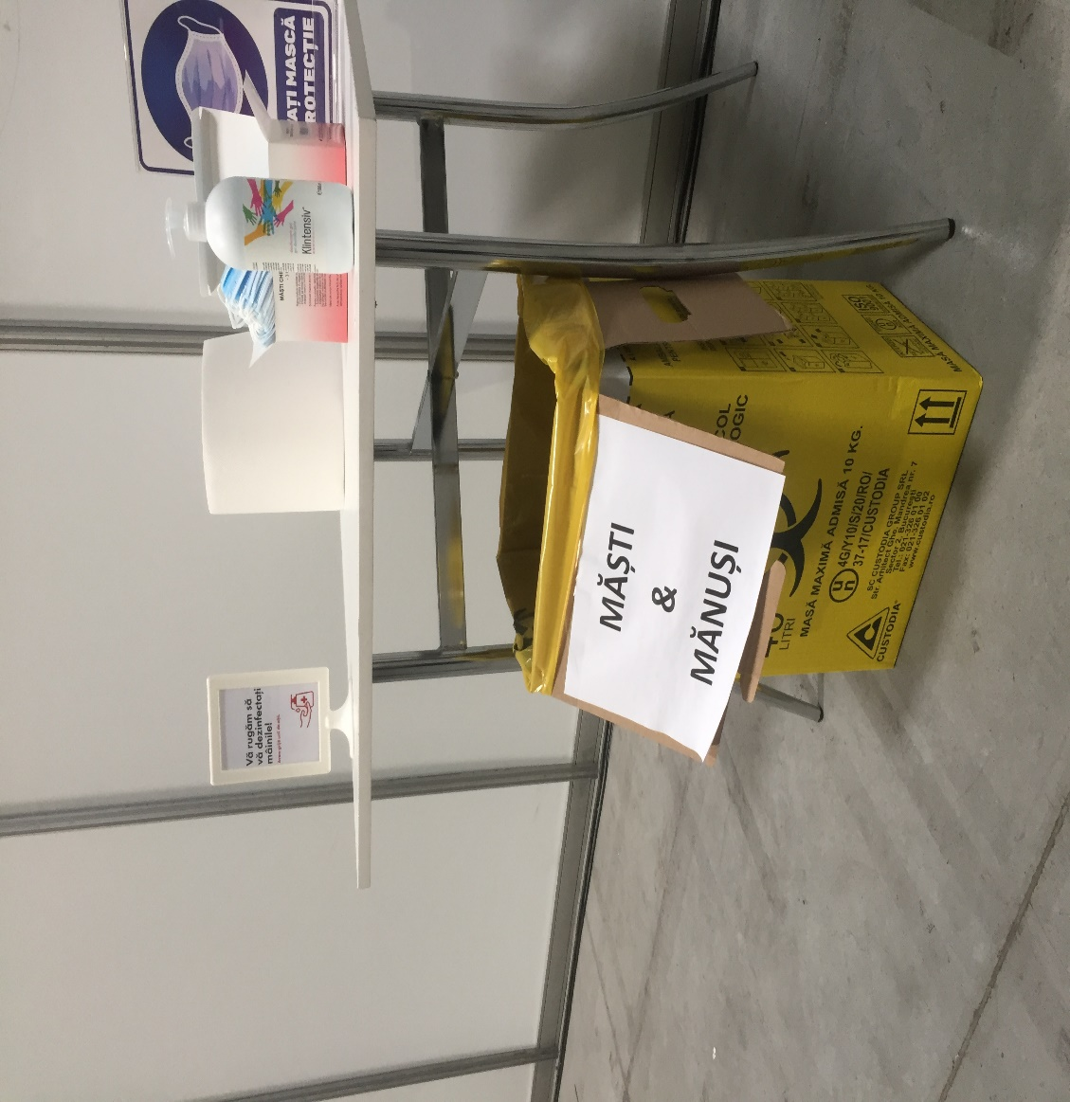
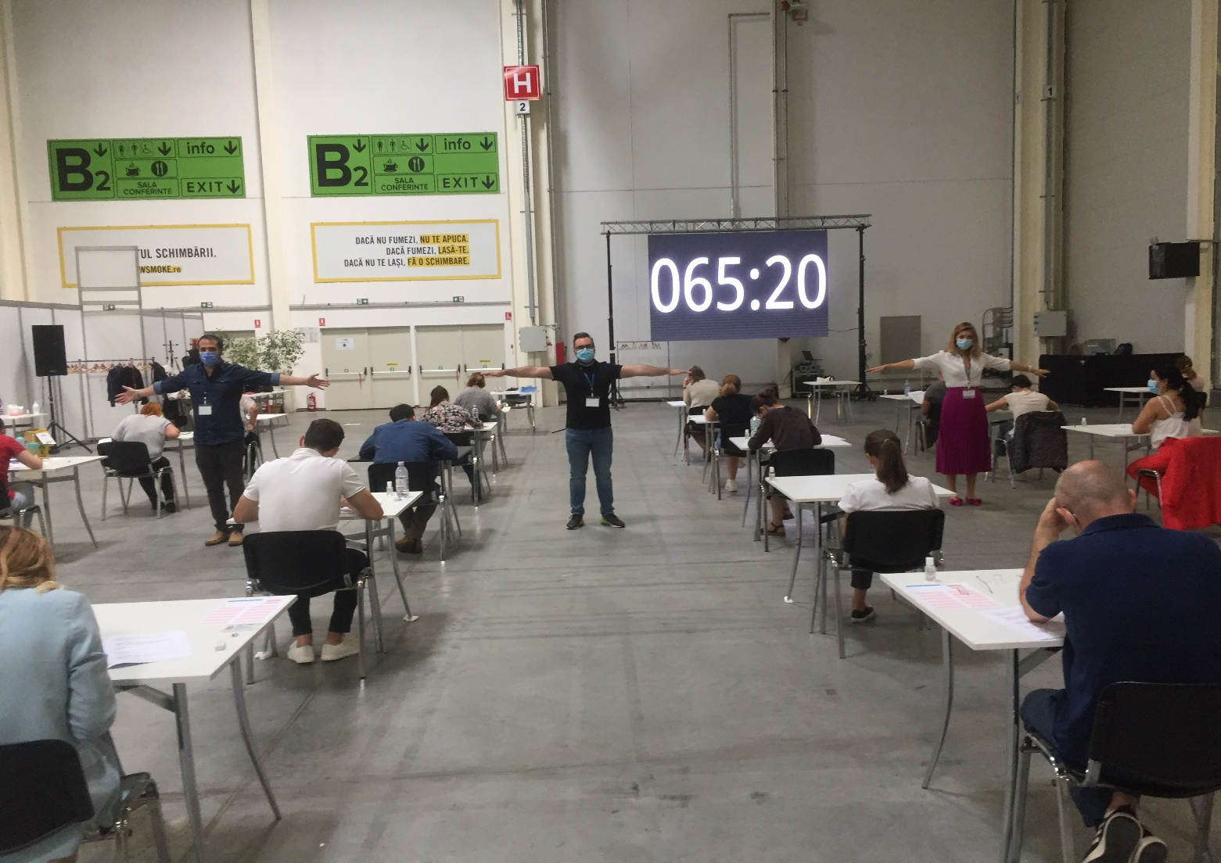
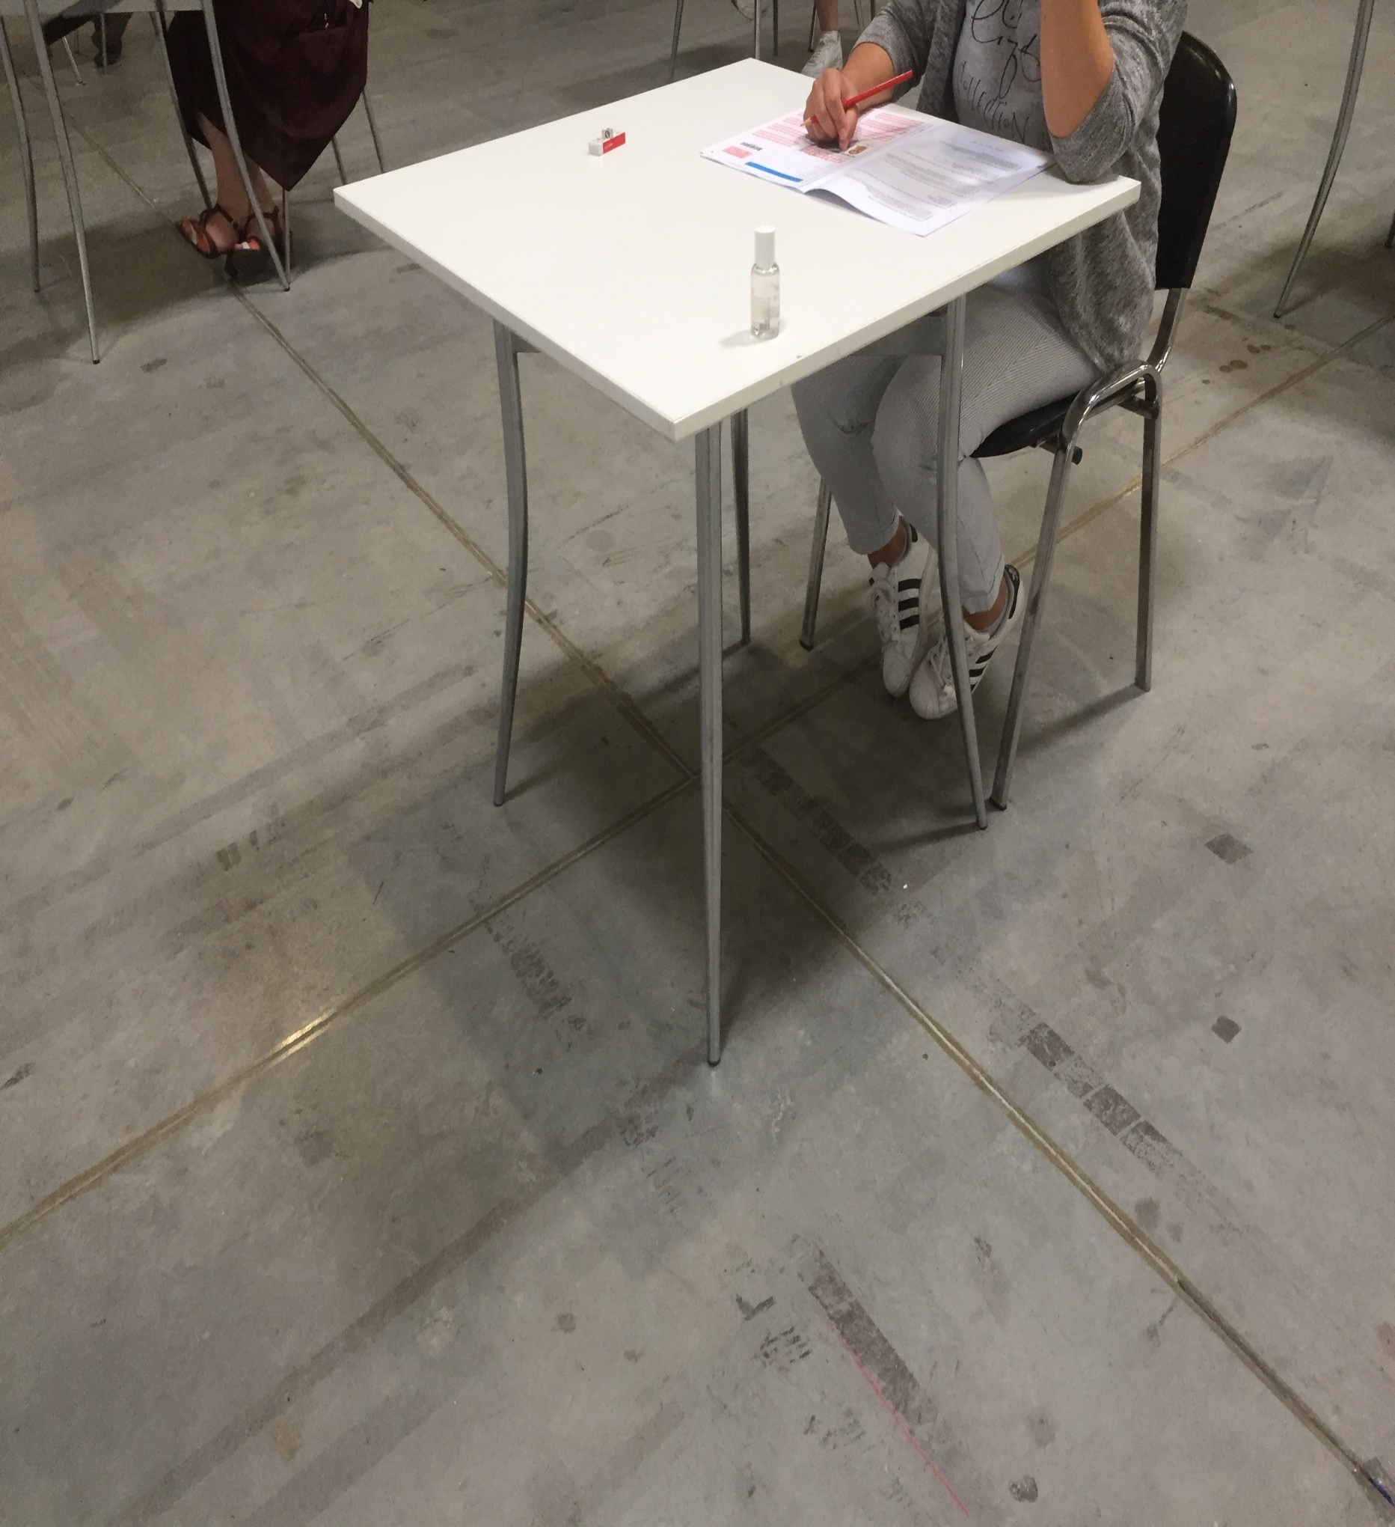
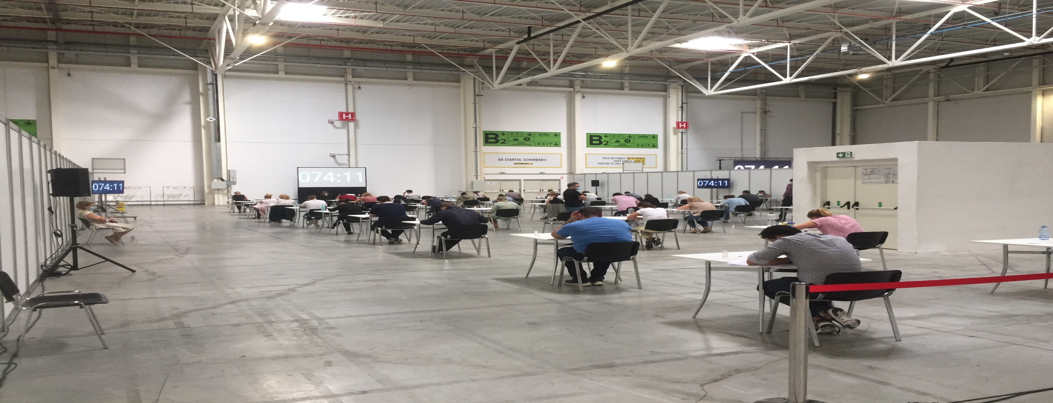
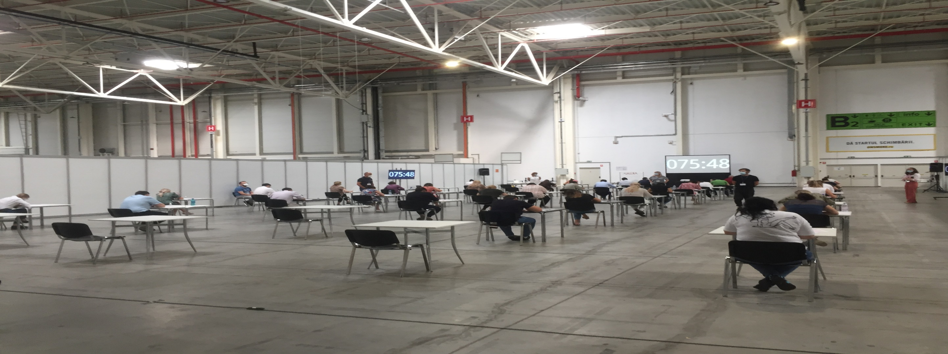
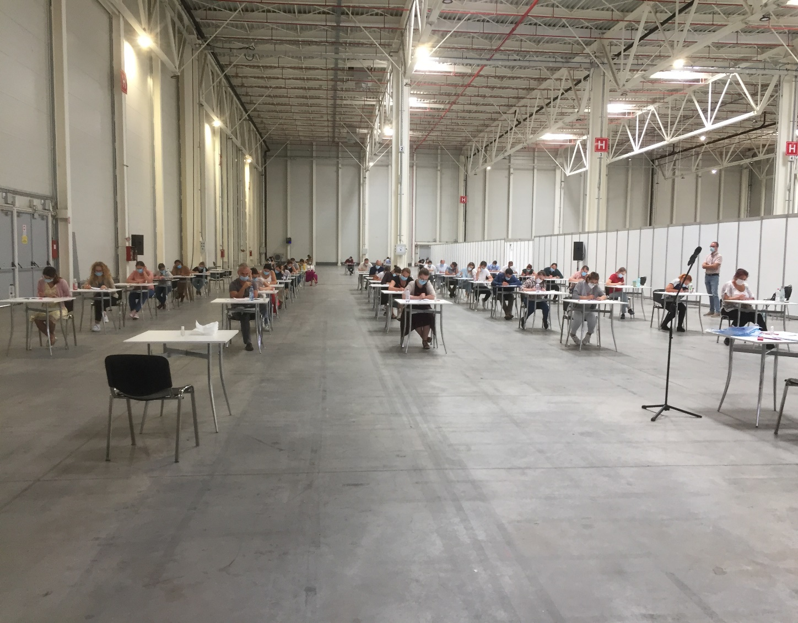
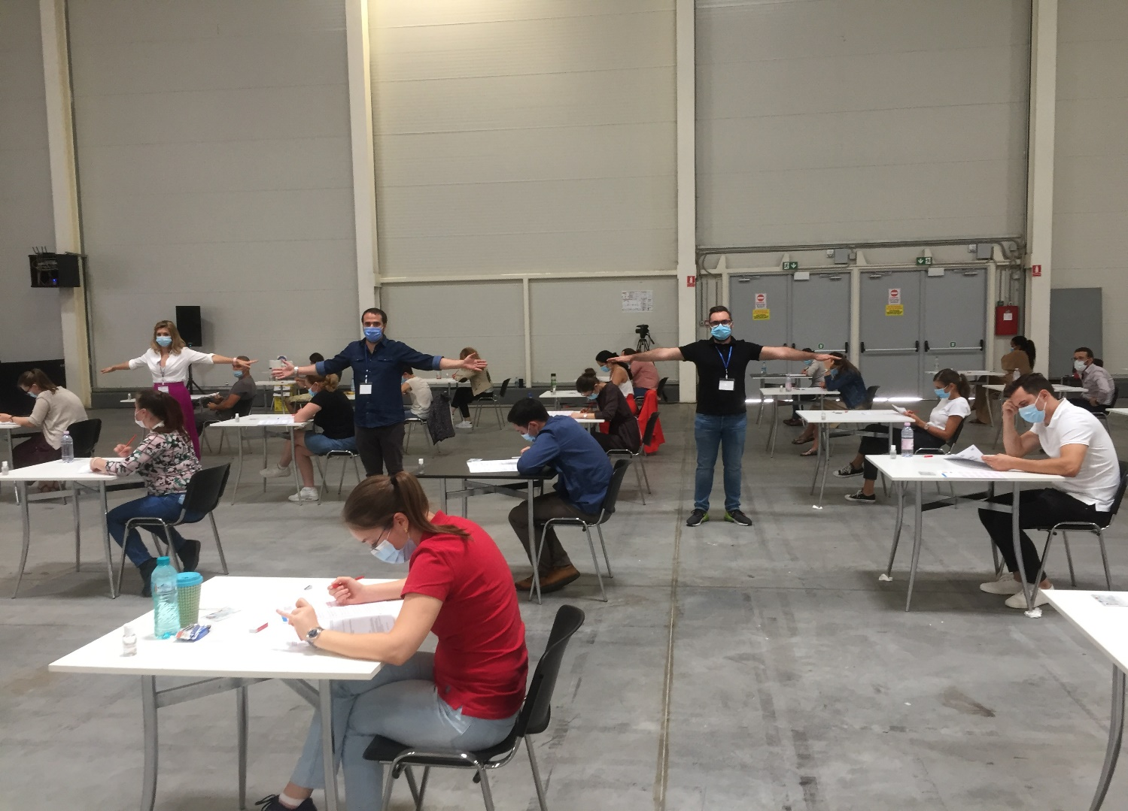
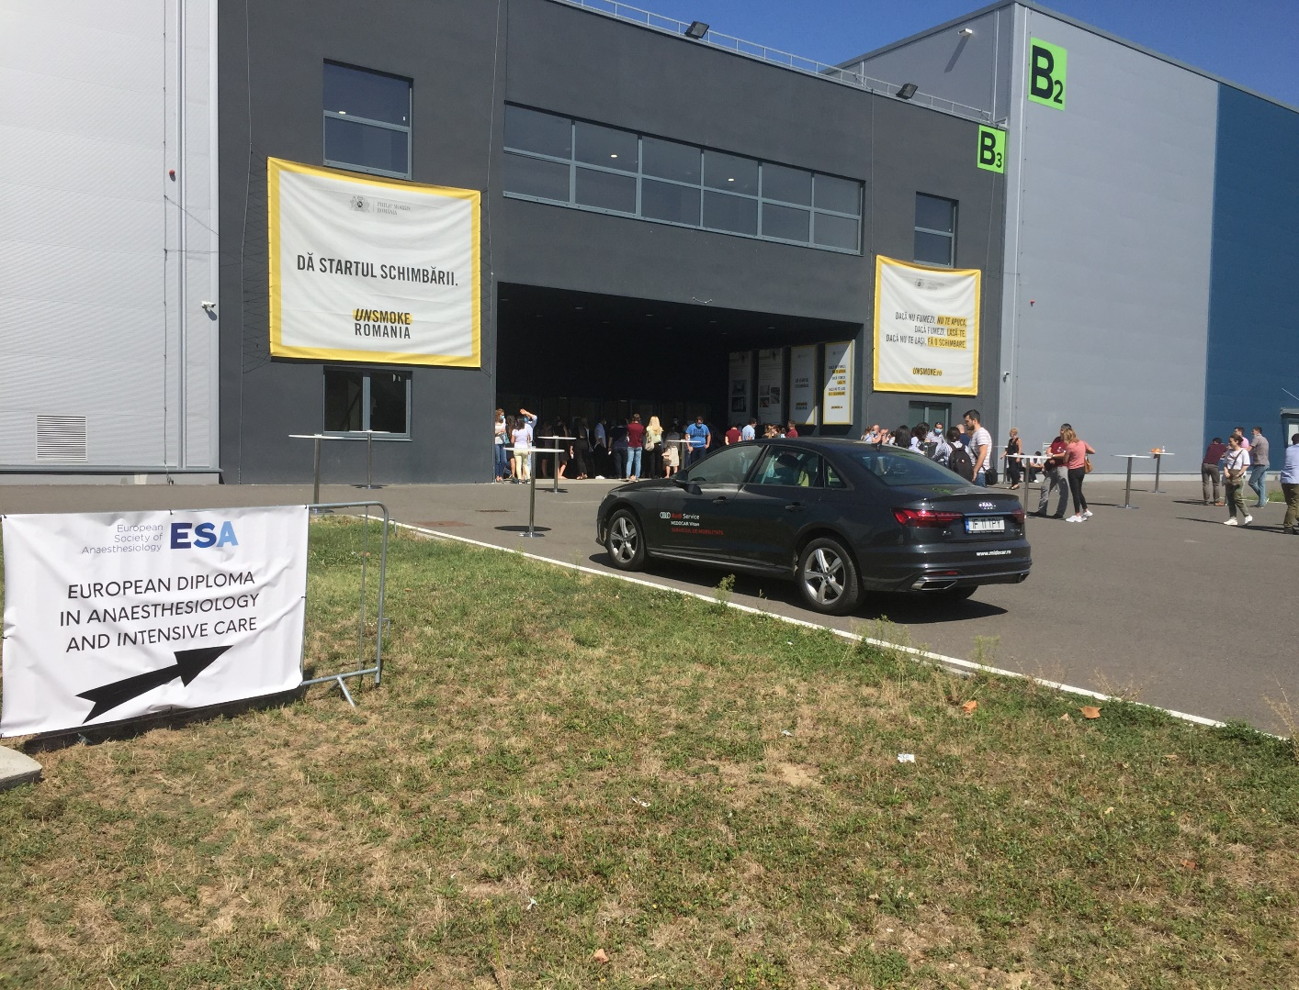
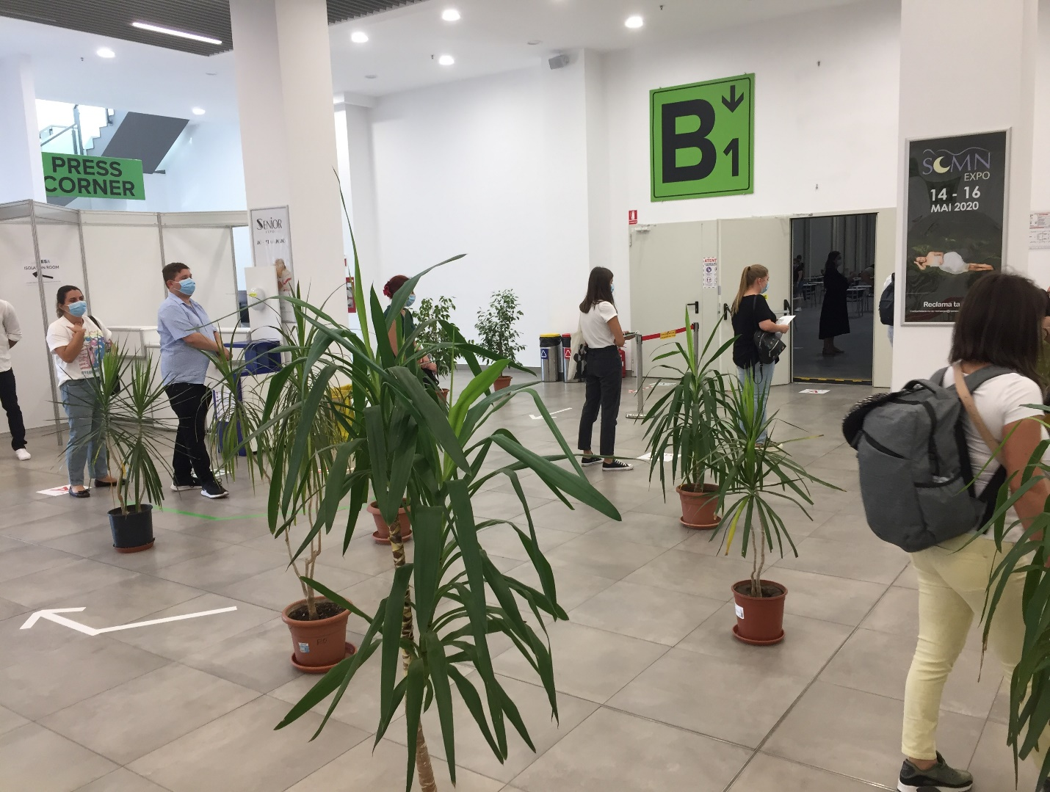
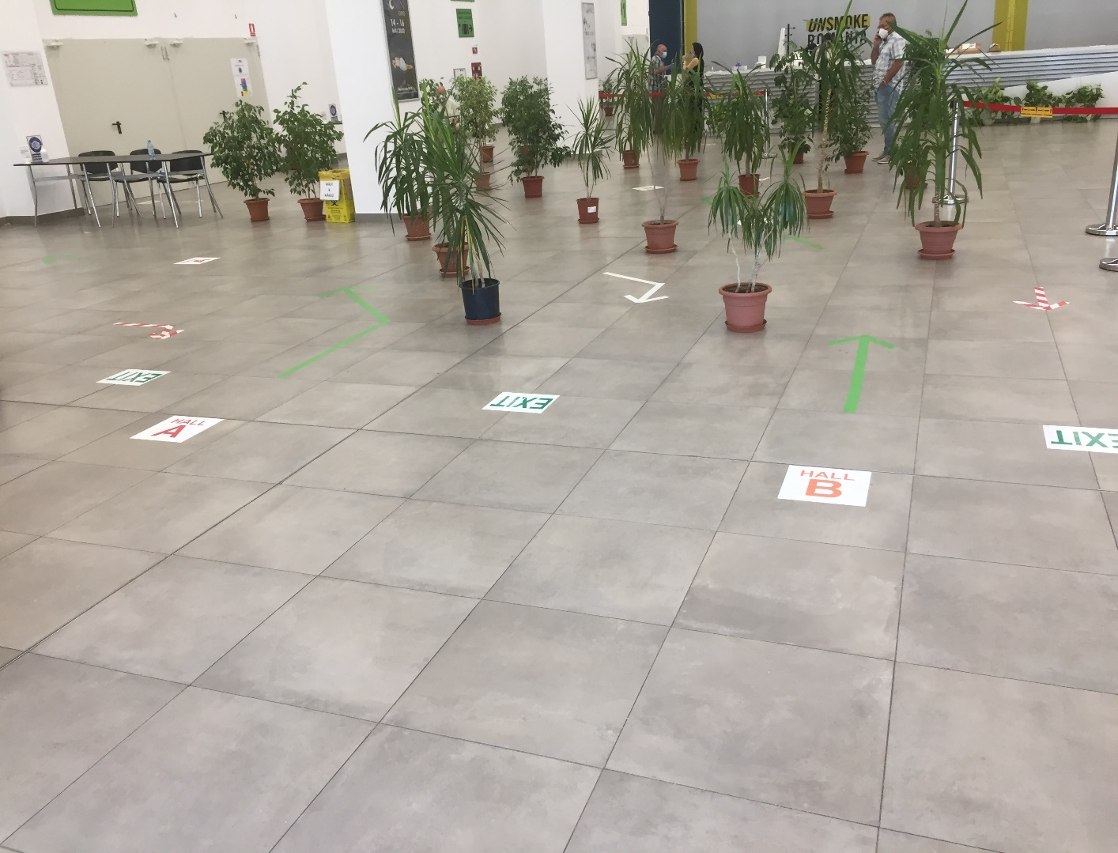
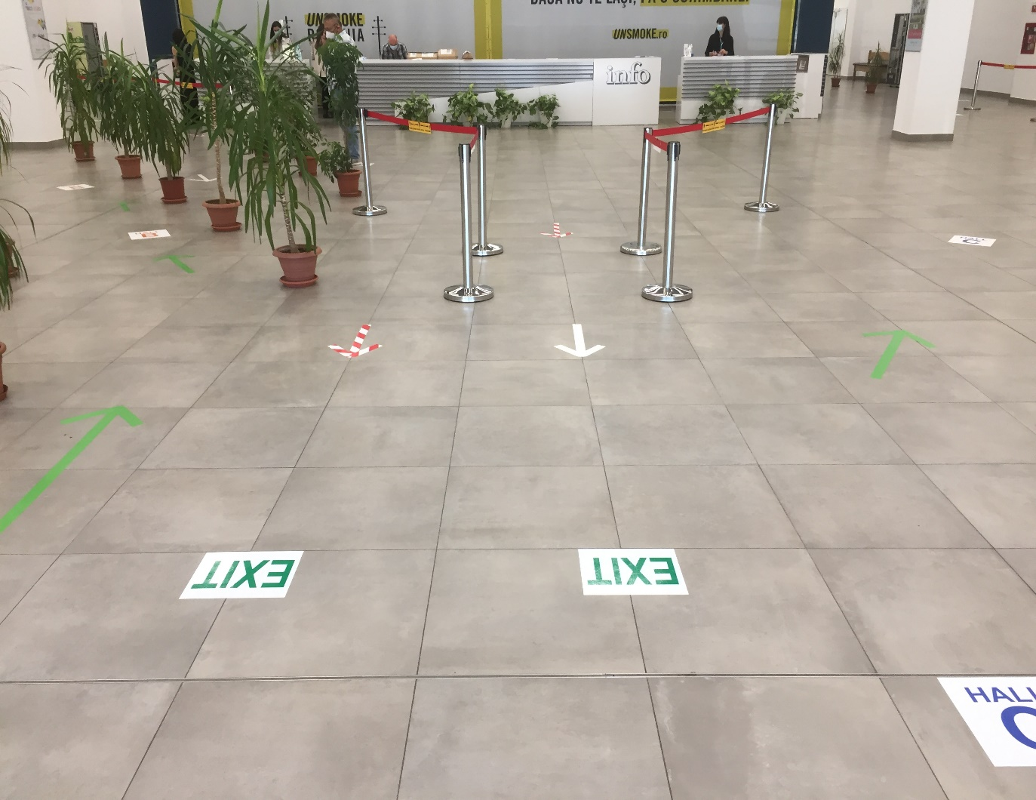
11. Examen EDAIC Partea 1 2020 Bucuresti
Proba Scisă – Examen specialitate 12 Septembrie la ROMEXPO: 186 candidați în 4 săli separate
Cheltuieli organizare aprox 9.000 E

Slide 32
12. Informare EDAIC –Part II = echivalat Primariat!
S-a aprobat de către MS
Am scris metodologia de aplicare

Slide 33



13. Pentru Proiecte POIM dedicate unor noi secții ATI: fie MODULARE temporare, fie CONSTRUCȚIE secție ATI independentă (1.100 m.p.)
am pus pe 09.11.202020 la dispoziția Ministerului Fondurilor Europene:
Memoriu justificativ
Planuri spital /secție ATI Modular Temporar, elaborate de:
Plan Construcție secție ATI 15 paturi independentă, elaborat de:

Slide 34
14. VARIA
Specializare asistente ATI! GRUP COMUN de LUCRU cu OAMMR!
13 Sept. Ziua Int. sepsis!!!!
17 sept ziua Sigurantei PACIENȚILOR!!!!!
TAXE PTR PUBLICITATE site SRATI

Slide 35
15. Congresul ESAIC
VIRTUAL
28 - 30 NOIEMBRIE 2020

Slide 36


16. S.R.A.T.I. și Societatea Europenă de Terapie Intensivă
Au demarat în Noiembrie 2020: “CURSUL destinat TRAININGULUI accelerat de formare bazală în Terapie Intenisvă a PERSONALULUI MEDICAL (MEDICI ȘI ASISTENTE) care NU lucrează în mod uzual în T.I.”
pentru toate statele UE + U.K.!!!
Trainingul va fi efectuat: on-line + Realitate Virtuală – Simulare + studiu individual
Traineri: peste 60 medici ATI din România membrii SRATI
Țintă: formare prin training a 1.500 medici + 2.500 asistente din alte specialități
La sfârșit (mijloc de ianuarie 2021): EXAMEN iar cei care promovează, NU vor primi o “competență” dar vor putea ajuta voluntar în secțiile ATI!!!
///
…..

Slide 37
Doar atunci când VA FI BINE din nou, vom ști că ne-am făcut datoria.
MULȚUMESC!
Mulțumiri: toți membrii SRATI, Prof.dr.Dorel Săndesc, Prof.dr. Daniela Filipescu, Senat S.R.A.T.I.
Mulțumiri SPECIALE: Dr. LIANA VĂLEANU, Dr. MIHAI ȘTEFAN, Dr. ALEX ROGOBETE

